Slide 1
EPOCA MODERNA (SIGLO XIX)

Slide 2
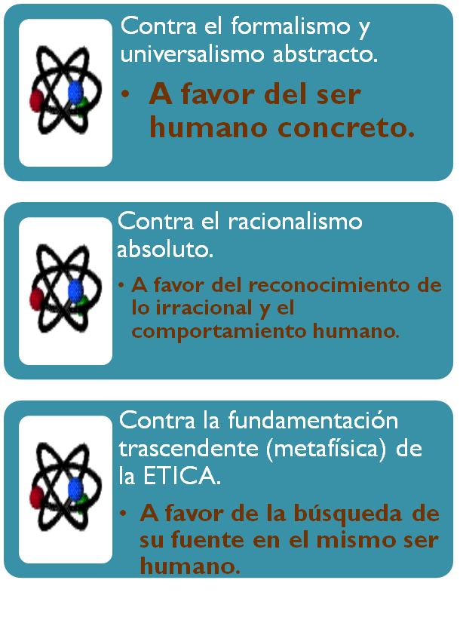
CONTEXTO HISTORICO
Incluiremos las doctrinas que surgieron en el siglo XIX pero que siguen influyendo en nuestros días.
Epoca de incesantes progresos científicos y tecnológicos y de un inmenso desarrollo de las fuerzas productivas.* *
En su fase inicial se conoce un nuevo sistema social y un proceso de descolonización.*
También una revaloración de conductas y principios.
El pensamiento ético reacciona.

Slide 3





* *ALGUNOS AVANCES CIENTÍFICOS Y TECNOLÓGICOS DEL SIGLO XIX.
Robert Koch. Alemán (1843-1910),descubrió en 1882 el bacilo de la tuberculosis y poco después del cólera. Preparó la primera vacuna tuberculina. Premio Nobel de medicina en 1905.
Thomas Alva Edison (1847-1931) Estadounidense, inventó el telégrafo en 1864, el fonógrafo en 1877 y la lámpara incandescente en 1878.
Louis Pasteur. Francés (1822-1895). Investigó la fermentación de los alimentos e ideó un método para su conservación. Preparó la vacuna contra la rabia en 1885.
Marie Curie. Polaca (1867-1934). Descubrió la radioactividad del torio y aisló el radio. Premio Nobel de física en 1903 y de química en 1911.
Pierre Curie. Francés (1859-1906). Estudió en magnetismo y la radioactividad. Premio Nobel de física en 1903.
Alexander Graham Bell (1847-1922) uno de los inventores del teléfono.
Jacob Berzelius. Sueco (1779-1848) Fundador de la Química moderna.
Julio Verne. Escritor francés (1828-1905). Creador de la novela de ciencia ficción. Obras: “Cinco semanas en globo”, “Viaje al centro de la tierra”, “ De la tierra a la luna”, “20,000 leguas de viaje submarino”, “La vuelta al mundo en 80 días”, etc.

Slide 4

* PROCESO DE EMANCIPACIÓN DE LAS NACIONES HISPANOAMERICANAS (1811-1824)
La Constitución Estadounidense y la Revolución Francesa influyeron ideológicamente en el proceso, favorecido por el debilitamiento del poder colonial y el descontento local ante la situación socioeconómica.
Fecha de culminación de movimientos de independencia:
Argentina 1816.
Chile 1818.
Colombia 1819.
Perú.
Venezuela. 1821.
México.
Ecuador 1822.
Cuba 1898.

Slide 5
CONTEXTO HISTORICO
Surge el Mecanicismo.
Los fenómenos naturales son regulados por las leyes de la física y la química, no por Dios.
La satisfacción de necesidades materiales son causa de la evolución humana.
Los sentimientos, pensamientos, acciones, ideales, intereses, arte, tecnología y cultura están en función de la satisfacción de necesidades materiales o físicas.

Slide 6
CONTEXTO HISTORICO
Se da una diversificación de ideas y opiniones acerca de lo que mueve el pensamiento y la voluntad de las personas:
Darwin (1809-1882) Teoría de la Evolución de las Especies.
Marx (1818-1883) Pensamiento Económico. La ciencia, el arte, la moral y la religión dependen en cada época de la estructura económica de la sociedad.
Freud (1856-1939) Instinto sexual. La líbido es la fuerza creativa. Fundador del Psicoanálisis ( Escuela Psicológica).

Slide 7
FILOSOFOS
JEREMIAS BENTHAM (1748-1832). Fundador de Utilitarismo (Pragmatismo).
SOREN KIERKEGAARD (1813-1855).
Fundador del Existencialismo.
FRIEDERICH NIETZSCHE (1844-1900).
MAX SCHELER (1874-1928).

Slide 8
UTILITARISMO
Su fundador Jeremías Bentham. Esta corriente de pensamiento tuvo y ha tenido una gran influencia no sólo en la Ética, sino también en la política y economía. El Pragmatismo de Estados Unidos se inspiró en este movimiento inglés.
El Utilitarismo se basa en que todo ser humano busca, por naturaleza, el placer y evita el dolor. Casi todas las ideas de Bentham ya habían sido expresadas por EPICURO (nació en el 341 A.C. entre Platón y Aristóteles), quien era un filósofo materialista. No debemos confundir epicurismo con hedonismo.
El verdadero placer consiste en evitar el mayor número posible de dolores, inquietudes y ansiedades. Para ello el ser humano debe llevar una vida moderada, ordenada, no debe vivir desenfrenadamente. No propone una vida moderada por motivos virtuosos sino por la búsqueda del placer (los extremos no producen placer), es preferible placeres pequeños pero constantes sin dolores, que placeres intensos pero pasajeros y acompañados de grandes dolores.
El Utilitarismo y el Pragmatismo son corrientes filosóficas complejas, frecuentemente se les caricaturiza y simplifica. Actualmente tales visiones simplificadas rigen el comportamiento de millones de seres humanos.
Para Bentham “placer” es un término muy amplio. Sexo y comida no son los únicos placeres, ni siquiera los más importantes.

Slide 9
UTILITARISMO (Continuación)
Escuchar música, leer un buen libro, sentirse bien por haber dado limosna, la satisfacción de haber cumplido con el deber, son también placeres.
El ser humano va detrás del placer y huyendo de dolor en todos sus pensamientos, deseos y acciones. No hace hada que no le brinde alguna satisfacción.
¿Qué es lo bueno? Lo que cause el placer más intenso durante más tiempo y debe tener dos propiedades: 1.- Pureza de un placer, que venga sin mezcla de dolor (placer impuro es el que viene acompañado de dolor). 2.- Fecundidad del placer significa que traiga consigo otros placeres o que nos capacite para obtener más placeres.
La relación directa “mayor placer, mayor felicidad” se conoce como Principio de Utilidad. Este principio, según Bentham, no solo es válido para el individuo, sino también para la comunidad.
La máxima felicidad dice: es mejor la acción que logra más placer durante más tiempo para un mayor número de personas. ( No se trata de bienestar o felicidad de la sociedad, sino de la suma de bienestares individuales).
Los motivos o intenciones de la acción no influyen en la moralidad de la misma, sino en los resultados que se pretenden lograr (concepto contrario a Kant). Para el Utilitarismo resultado es igual a consecuencia y no siempre es así.

Slide 10
EXISTENCIALISMO
Su fundador es Soren Kierkegaard. Desde la primera mitad del siglo XIX, se daba cuenta de que el cientificismo comenzaba a dominar la vida intelectual. (Cientificismo significa poner a la ciencia experimental y matemática como único modelo válido para el conocimiento). Se estudiaba al ser humano exclusivamente como un objeto entre otros objetos: peso, medidas, reacciones más frecuentes, sustancias que libera el cerebro en determinadas circunstancias, etc.
Kierkegaard decía que el ser humano es esencialmente sujeto porque, gracias a la libertad, no vive en el mundo de lo necesario (los animales si), sino en el mundo de lo posible e indeterminado.
La grandeza de la persona humana radica en el abanico de posibilidades que tiene su vida, la existencia humana es proyecto. Con nuestras acciones y elecciones forjamos nuestra existencia, tenemos nuestra vida en nuestras manos.
La etapa ÉTICA de la vida es cuando nos hacemos cargo de nuestra vida, nos tenemos a nosotros mismos como tarea, como proyecto, como misión. (La etapa estética es la de diversión sin compromisos).

Slide 11
FILOSOFOS (Continuación)
Friedrich Nietzsche.
Los valores representan una “moralidad esclava” creada por personas débiles y resentidas y son opuestas a la expansión de la energía y la voluntad.
Los seres humanos de espíritu fuerte son autónomos y se fijen sus propias normas.
Para acelerar esta evolución hay que eliminar a los débiles, enfermos e inferiores.
Obras: “Genealogía de la moral”, “Así habló Zaratustra”, “Más allá del bien y del mal”, “Humano demasiado humano”, etc.
Max Scheler.
Contra la ética kantiana, dice que la Ética no se fundamenta en la racionalidad sino en experiencias que tienen un carácter espiritual.
TEORíA DE LOS VALORES: Jerarquización, son objetivos y universales.

Slide 12

FIN
Lic. Martha Mancilla Urrea.

